Slide 1



Работа по GeoModel & Geant4
Ramdas Makhmanazarov

Slide 2
Tasks overview
Пройти курс по Geant4
Изучить работу fullSimLight
  Запустить окно визуализации geant4 из fullsimlight

Slide 3
fullSimLight “main”
Настройка переменных окружения
Объявление (инициализация) стандартных объектов G4 (G4Random::setTheEngine, G4RunManager)
Чтение конфигурации json (fsl) (simConfig::parse_json_file(parConfigFileName))
Чтение physicslist (G4 & fsl)
Инициализация FSLDetectorConstruction (fsl)
User action (fsl)
Запуск симуляции (fsl & G4)

Slide 4
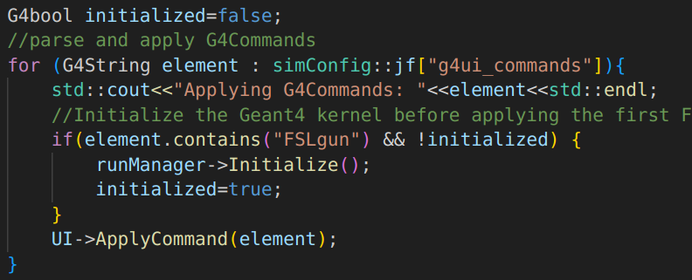
fullSimLight “main”
Запуск симуляции:

Slide 5
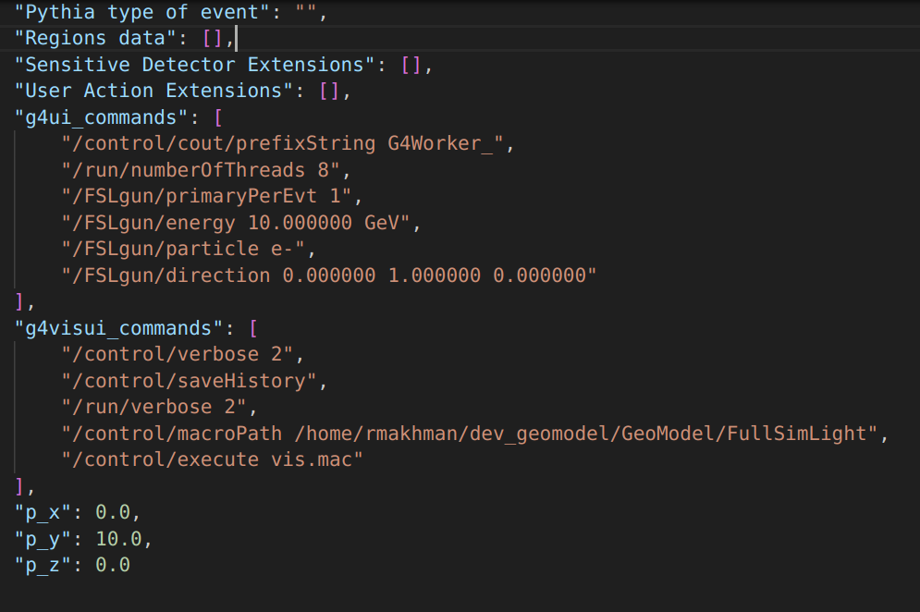
Fsl config
FSLConfigurator.hh

Slide 6
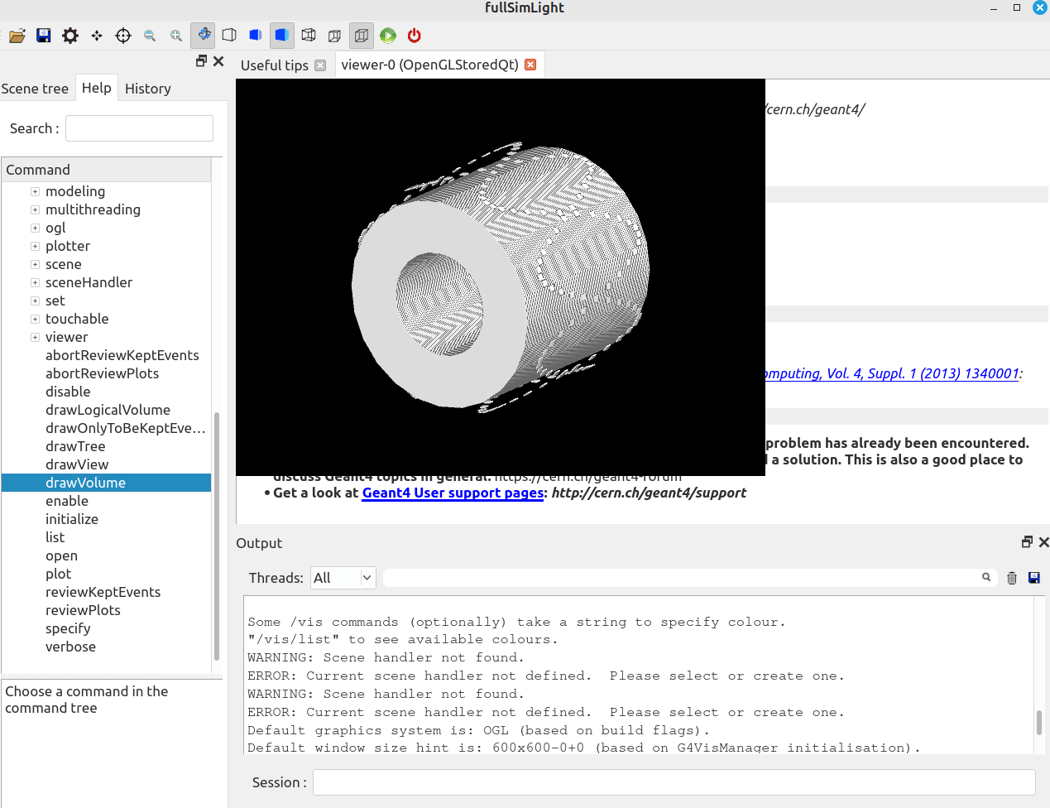
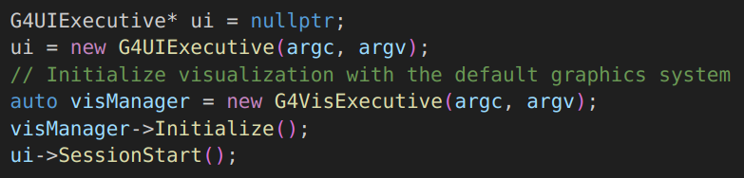
FullSimLight vis

Slide 7
Next steps
Курс по Geant4 (целых два)
Научиться работать с плагинами GeoModel
Изучить FSLDetectorConstruction (fsl)

